Slide 1
OLIVE – Esplorazione sull'uso degli scarti

Slide 2
Mappe dei flussi degli scarti
Una prospettiva italiana: Olive

Slide 3
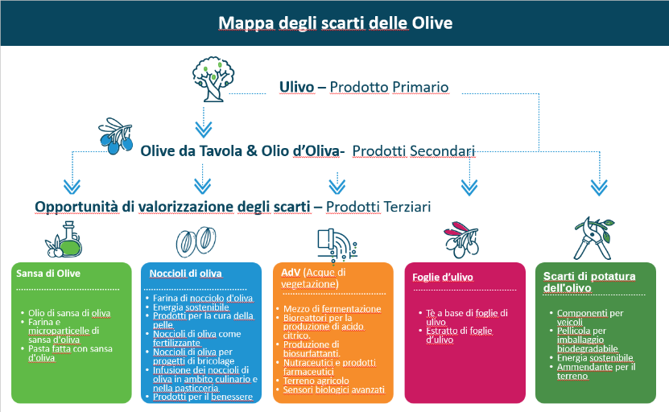
Flusso degli scarti delle olive
Identificazione delle fasi principali di produzione e dei potenziali utilizzi dei sottoprodotti dell'OLIVA, evidenziando le varie applicazioni degli scarti dell'ulivo in un contesto di economia circolare.

Slide 4
L'Ulivo → Olive da tavola o Oli d'Oliva
I prodotti predominanti derivanti dall'ulivo consistono principalmente nell'Olio di Oliva per l'80% e nelle Olive da Tavola per il 20%. La superficie dedicata agli ulivi in Italia si attesta da anni intorno a 1 milione di ettari. La produzione di olio è fortemente influenzata da eventi meteorologici, attacchi di patogeni e, negli ultimi anni, anche dai cambiamenti climatici.
Per quale motivo le olive sono considerate un prodotto primario?
Elevata domanda di mercato: l'olio d'oliva rappresenta una delle tendenze alimentari più significative a livello globale. La sua richiesta è in costante crescita, grazie al suo valore nutrizionale e alla presenza di composti bioattivi.
Utilizzo ottimale della materia prima: le olive presentano notevoli potenzialità per una lavorazione esclusivamente meccanica, senza necessità di prodotti chimici
Versatilità dei sottoprodotti: i sottoprodotti quali foglie, acque reflue acquose di frantoio e sansa di oliva rappresentano potenziali fonti a basso costo di fenoli e antiossidanti, che possono essere estratti e impiegati come additivi naturali nell'industria alimentare e farmaceutica. Anche i rami e le foglie di ulivo forniscono sottoprodotti.
.

Slide 5
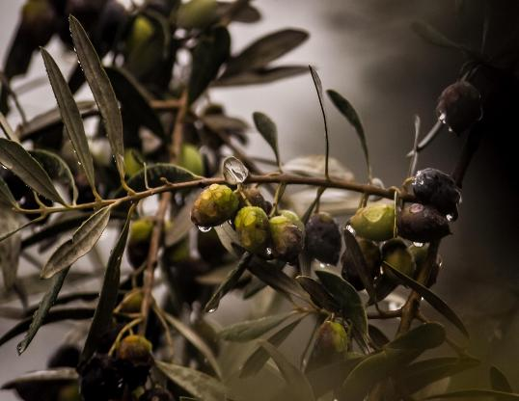
Olive Waste Streams
Gli scarti e i sottoprodotti delle olive possono essere trasformati in nuovi prodotti ad alto valore aggiunto.
Nelle prossime diapositive, presentiamo alcuni esempi di prodotti che possono essere realizzati da:
Sansa di oliva,
Noccioli d'oliva
AdV(Acque di vegetazione)
Foglie d'ulivo
Scarti di potatura dell'ulivo

Slide 6
Olio di sansa: l'olio di sansa di oliva è ottenuto dalla polpa delle olive dopo la prima spremitura. È adatto per la cottura ad alta temperatura
Farina e microparticelle di sansa di oliva: possono essere incorporate nelle pellicole a base di chitosano, migliorando in modo significativo la capacità antiossidante e la resistenza alla trazione delle stesse.
Pasta con sansa di oliva: potenzia la pasta incrementando i composti fenolici e la capacità antiossidante sia della pasta cotta che cruda, riducendo il tempo di cottura ottimale, l'amido rapidamente digeribile e l'amido lentamente digeribile e l'amido resistente.
.
resistente.
1. Sansa di olive

Slide 7
Farina di noccioli di oliva: può essere impiegata come riempitivo rinforzante per materiali plastici. Potenzia la resistenza strutturale e le proprietà di barriera all'acqua.
Energia sostenibile: I noccioli di oliva possono essere trasformati in pellet e utilizzati come combustibile per stufe. Possono anche essere impiegati per la generazione di elettricità. Inoltre, i noccioli di oliva possono essere bruciati in caldaie per riscaldare l'acqua, la quale può essere utilizzata per riscaldare la tua abitazione.
Prodotti per la cura della pelle: I noccioli di oliva possono essere triturati in una polvere fine e impiegati come esfolianti negli scrub per il viso e nei detergenti per il corpo. I prodotti contenenti noccioli di oliva possono contribuire a diminuire la visibilità di linee sottili e rughe. I loro polifenoli sono efficaci nel ridurre l'infiammazione cutanea.
2. Noccioli di Olive

Slide 8
Noccioli di oliva come prodotto di miglioramento del terreno: I noccioli di oliva sono una fonte preziosa di nutrienti e minerali essenziali per la crescita delle piante, tra cui azoto, fosforo e potassio. Inoltre, contribuiscono a migliorare la struttura del terreno e la ritenzione idrica, fungendo da deterrente per parassiti come lumache e chiocciole. Quando distribuiti attorno alle piante, creano una superficie ruvida che ostacola il movimento dei parassiti e possono anche contribuire a regolare i livelli di pH del terreno.
Noccioli di oliva per progetti di bricolage: Possono essere convertiti in opere d'arte di gioielleria. Un esempio è la realizzazione di un mosaico impiegando noccioli di oliva di varie tonalità e oggetti decorativi per la casa.
.
2. Noccioli di Olive

Slide 9
2. Noccioli di Olive
Infusione di noccioli di oliva in ambito culinario e nella pasticceria. La polvere di noccioli d'oliva può essere immersa nell'olio per creare un infuso aromatico, perfetto per condimenti, marinate e salse. La farina di noccioli di oliva può sostituire la farina tradizionale nei prodotti da forno. Può anche essere infusa nel latte o utilizzata come condimento per i piatti. Aggiunge un delicato sapore di nocciola che si abbina perfettamente a carni e verdure.
Prodotti per il benessere: Bolliti in acqua per preparare un tè o un estratto di noccioli di oliva; entrambi sono ricchi di antiossidanti e favoriscono la digestione, riducono l'infiammazione e rinforzano il sistema immunitario.

Slide 10
3. AdV (Acque di vegetazione)
Nutraceutici e farmaceutici: è possibile estrarre composti quali polifenoli e antiossidanti.
Terreno di coltura: serve come substrato per i microrganismi benefici impiegati nel biorisanamento.
Sensori biologici: la biotecnologia è in grado di sviluppare sensori biologici per il monitoraggio in tempo reale della qualità delle acque reflue e dei processi di trattamento

Slide 11
3. AdV (Acque di vegetazione)
Mezzo di fermentazione: le acque di vegetazione (AdV) possono essere impiegate come mezzo di fermentazione per generare prodotti di elevato valore.
Bioreattori per la produzione di acido citrico: ricerche hanno evidenziato che possono essere impiegati nei bioreattori per la produzione di acido citrico e cellulasi da parte di funghi come l'Aspergillus niger.
Produzione di biosurfattanti: vengono impiegati come fonte di carbonio per la produzione di biosurfattanti da batteri quali Pseudomonas aeruginosa
.
e Bacillus subtilis

Slide 12
4. Fogli d'Ulivo
Infuso di foglie di olivo: le foglie di olivo possiedono proprietà ipoglicemizzanti, diuretiche e colesterolitiche. I benefici per la salute sono attribuibili alla presenza di una sostanza specifica, l'oleuropeina. Questo glicoside amaro è responsabile di significativi vantaggi per il benessere.
Estratto di foglie di olivo: rappresenta una dose concentrata di nutrienti presenti nelle foglie di olivo. Costituisce una fonte potente di antiossidanti che favoriscono il sistema immunitario.

Slide 13
Parti di automobili: Ford sta esplorando la possibilità di sostituire i tradizionali rivestimenti in plastica con componenti realizzati da un mix di trucioli di ulivo e plastica riciclata.
Pellicola per imballaggio biodegradabile, utilizzabile come biopolimero per imballaggi alimentari.
Energia rinnovabile: produzione di cippato di legno destinato a un impianto di conversione energetica
Ammendante del terreno: il biochar potrebbe essere prodotto da pellet di olivo e aggiunto, come efficace ammendante del terreno, ai terricci per vasi orticoli. I rami di olivo tritati possono essere impiegati per controllare le erbacce e reintegrare la materia organica nel ciclo biologico.
5. Scarti di potatura dell'Ulivo

Slide 14
UN PICCOLO PROGRESSO OGNI GIORNO PORTA A GRANDI RISULTATI

Slide 15
Follow our journey
li
in
yt
www.waste2worth.eu

